Slide 1

量子编程组
组员：李权熹，聂雷海，宋昊泽，邓皓巍
指导老师：张昱

Slide 2
组员分工
李权熹：调研OpenQASM、Quil、Q#等语言，NISQ，量子电路变换和拆分的规则以及优化方法。
聂雷海：调研ProjectQ,QPanda2.0,qiskit平台以及mapping问题。
宋昊泽：调研HIQ、ScaffCC等量子编程语言，分析量子编译器对量子程序编译的优化方案，以及量子程序的性能评测。
邓皓巍：调研了量子微指令集eQASM，量子汇编语言OpenQASM。提出应对量子退相干的优化算法并初步实现，
所有组员均参与论文的编写

Slide 3
背景知识
什么是量子程序？
量子程序的主体是一段对量子比特进行一系列操作的动作序列
量子比特是量子程序的核心单元

Slide 4
背景知识
什么是量子比特？
同样有0或1两个基本状态，我们一般称为|0>和|1>
与经典比特不同的是，可以处在两个基本状态的叠加，如
α|0> + β|1>
只要满足α²+β²=1
因此我们也把一个比特表示成一个向量
(α,β)^{T}
那么状态|0>就是(1,0)^{T}，状态|1>就是(0,1)^{T}
我们把基本状态称为基态，之外的状态称为叠加态

Slide 5
背景知识
当多个量子比特纠缠在一起时拥有的基态成指数级上升，比如两个量子比特有
|00>, |01>, |10>, |11>
量子比特同样可以是这些基态的叠加，如
a|00> + b|01>+c|10>+d|11>
表示成向量(a,b,c,d)^{T}，只要满足该向量的模为1即可.

Slide 6
背景知识
初始化
通常，量子电路在执行之前会对量子比特进行初始化（reset），一般把量子比特置为|0>。
在最常见的超导量子计算机中，|0>状态是能量最低也是最稳定的基态，初始化方法常常是静置比特一段时间，比特的能量流出然后变成基态 。
Notes:
初始化不是必须的，在Q#中给出使用未初始化的量子比特的接口

Slide 7
背景知识
测量操作
当对单个或纠缠在一起的多个量子比特进行测量时，其一定会坍缩到某一个基态，概率是该基态前系数的模方．
比如量子比特 0.6|0>+0.8|1> 被测量时有0.36的概率坍缩到|0>，有0.64的概率坍缩到|1>.
测量和初始化都需要较长的时间

Slide 8
背景知识
量子门
一个量子门代表了对一次对量子比特的操作，概念上类似于与门，非门，会改变量子比特的状态.。由于量子比特用向量表示，量子门也可以用矩阵来表示，一次量子门操作就是将一个矩阵乘到量子比特向量的右侧。

Slide 9

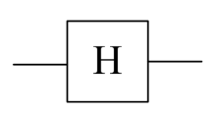
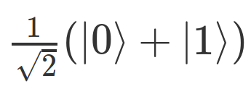
背景知识
Hadamard门是最重要的单比特门之一，它的功效是把一个|0>状态的比特变成了 一个测量后状态|0>和|1>出现概率相等的状态，也称为Bell态

Slide 10
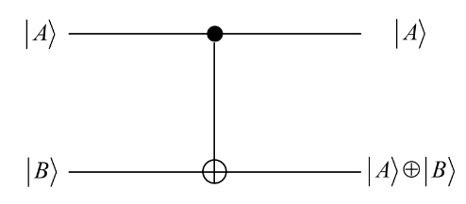
背景知识
对于多量子同样有门操作 。其中便有可以称为所有量子门中最重要的门——CNOT门
当控制比特|A>为|1>时，改门会将受控比特|B>翻转，从 α|0> + β|1> 变为 β|0> + α|1>

Slide 11
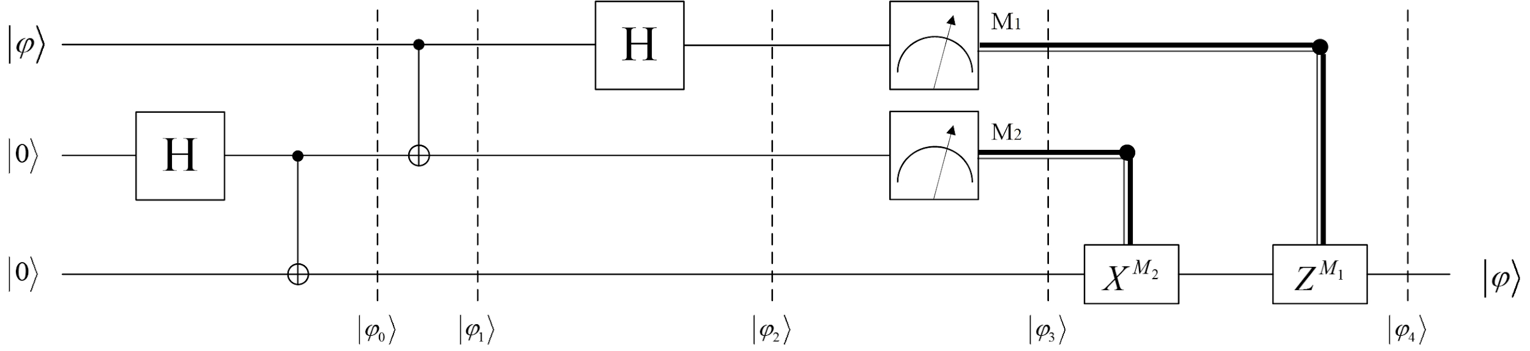
背景知识
将这些门组合起来就可以形成一个量子线路，上图便是量子加密传输的基本线路

Slide 12
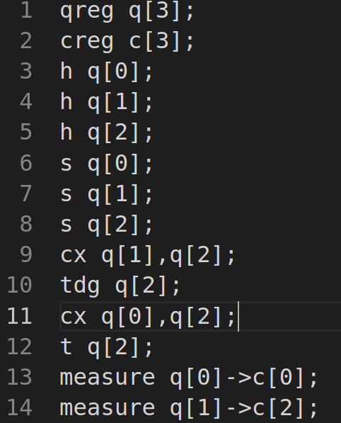
量子编程语言
程序员使用各种编程语言来描绘量子线路，本质上是指定一段量子门操作序列。
Q#
ScaffCC
Quil
OpenQASM
eQASM
...
一段使用量子语言OpenQASM编写的代码

Slide 13
量子编程语言的编译和执行
量子算法
（源程序）
编译
高级IR
电路生成
进一步电路生成、获得最终结果
量子电路
量子基本块
后期处理
测量结果
执行

Slide 14
并行执行
由于量子程序是对量子比特的一段操作序列，两个涉及不同比特的操作不会互相影响，可以并行执行 。
大多数量子计算机都会最大化并行执行加快速度 。

Slide 15
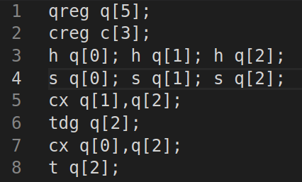
比如上面左侧代码的对三个比特的H门操作和S门操作都是可以并行执行的，我们可以理解成右侧的执行方式。

Slide 16
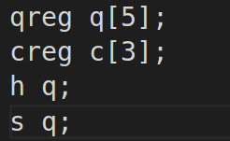
很多量子语言也支持对于并行执行的描述，比如OpenQASM

Slide 17
量子程序目前面临的问题

Slide 18
错误率太高！
量子门的错误率：IBM Q 5 Tenerife中：错误率0.112%
测量操作的错误率随时间时间增加降低。常见情况下的错误率也 > 0.1%，在1%量级。

Slide 19
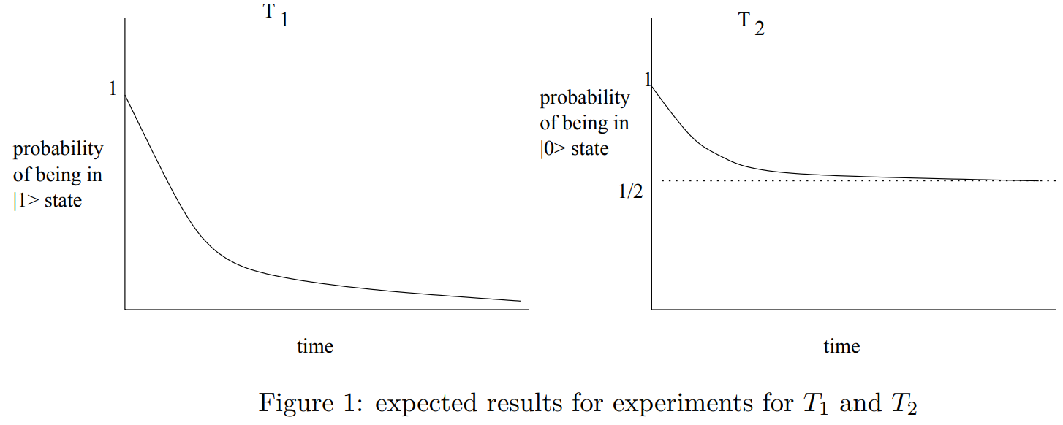

量子退相干
量子退相干
开放的系统中，量子比特会与环境纠缠，导致相干性
随时间丧失
退相干会给线路带来严重的错误率，错误率随时间呈指数级上升
IBM Q 5 Tenerife中：每个比特的T1在50μs上下

Slide 20
量子纠错
不能复制量子信息：无法通过冗余来纠错
可以将一个量子比特的信息传播到几个（物理）量子比特的高度纠缠状态
算法：
Shor code、Steane code、Surface code等
成本高，需要大量辅助比特，而目前的量子计算机可提供的量子比特远小于纠错需求
现阶段不能依靠纠错解决高错误率问题

Slide 21
项目成果：应对退相干的编译器优化

Slide 22
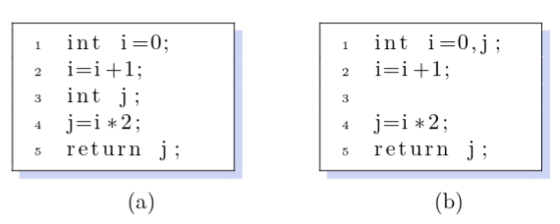
压缩量子比特处于叠加态的时间
在经典程序中，变量的提前声明与初始化往往并不受关注
变量 j 的提前声明对程序并无影响

Slide 23
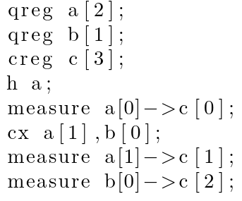
压缩量子比特处于叠加态的时间
但是在量子程序中，由于退相干带来的影响，过早地进入叠加态会增加量子比特处于叠加态的时间 。而量子语言的便利性使程序中很容易出现这种现象 。由于错误率随时间呈指数级上升，这会给程序带来很大影响
在右侧的程序中，比特a[1]就过早地进入了叠加态，等待了一整个测量的时间后才被第一次使用

Slide 24
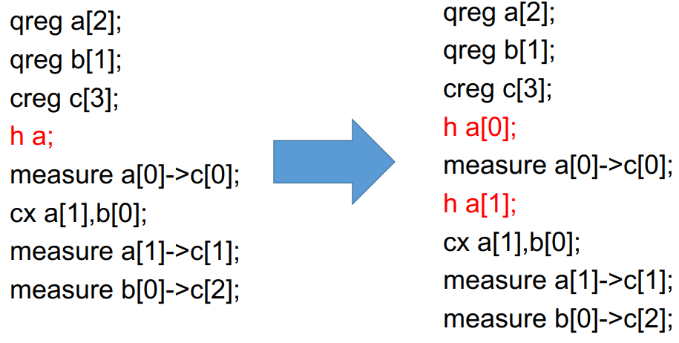
压缩量子比特处于叠加态的时间
为了应对这种情况，编译器可以在不改变代码原本含义的情况下改写代码

Slide 25
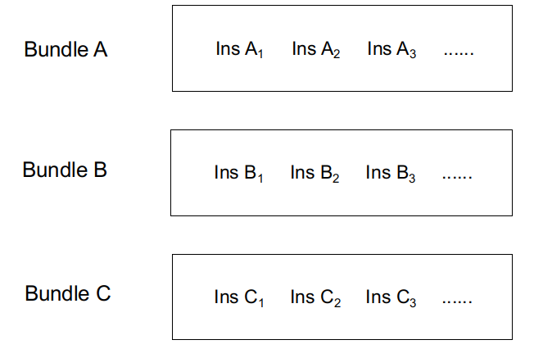
改写代码的算法
先将代码按照可并行执行的标准将分层化，每一层的所有指令都是可以同时执行的

Slide 26
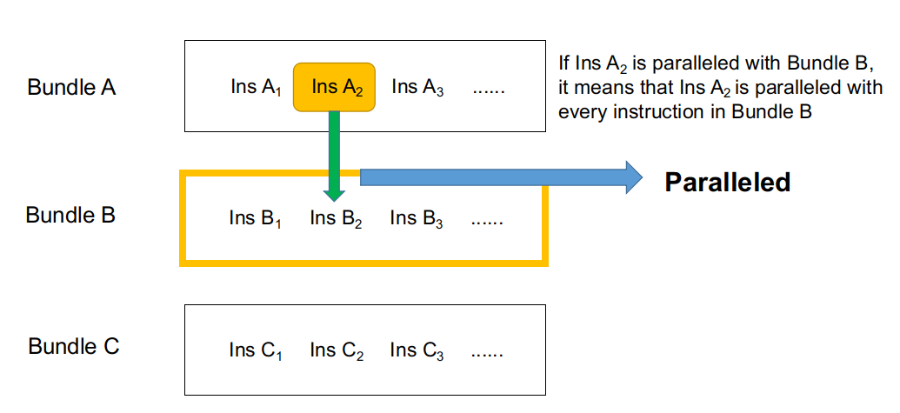
改写代码的算法
考察每个指令所包含的比特下一次使用的时机，观察中间是否有空隙 。比如下图中假设A₂的比特在B层中均无用到，则称A₂与B平行

Slide 27
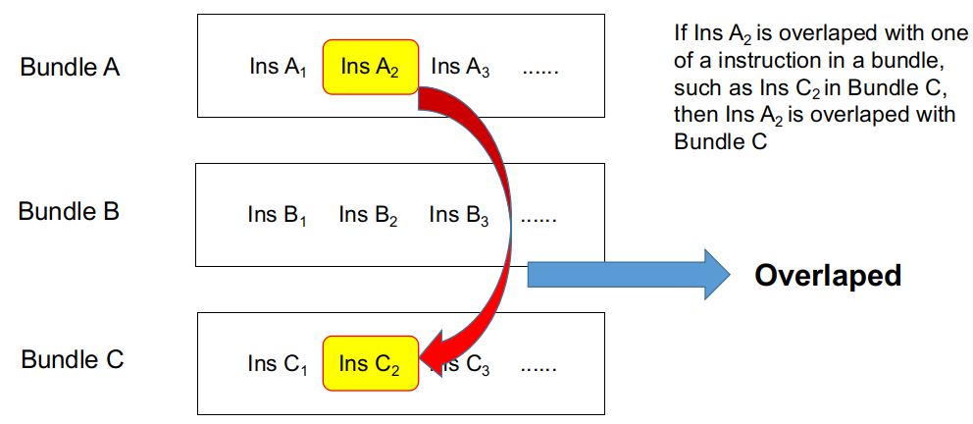
改写代码的算法
如果A₂使用了与C₂相同的比特，那么称他们是重叠的。为了不改变程序的原有意思，A₂不能在C₂之后执行

Slide 28
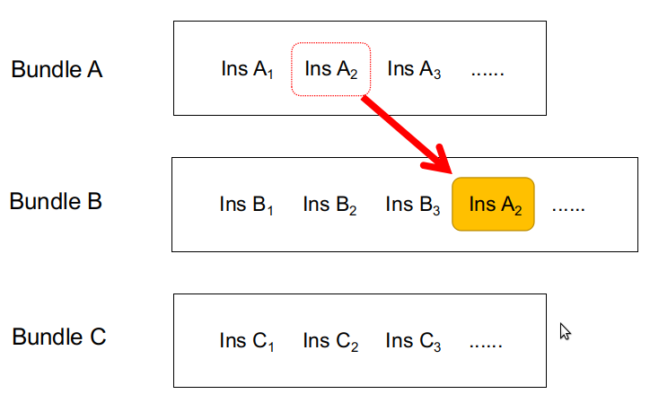
改写代码的算法
因此最迟将A₂移动到B层
之后将A₂和C₂视作一个整体继续考察，观察是否可以继续向后推迟

Slide 29
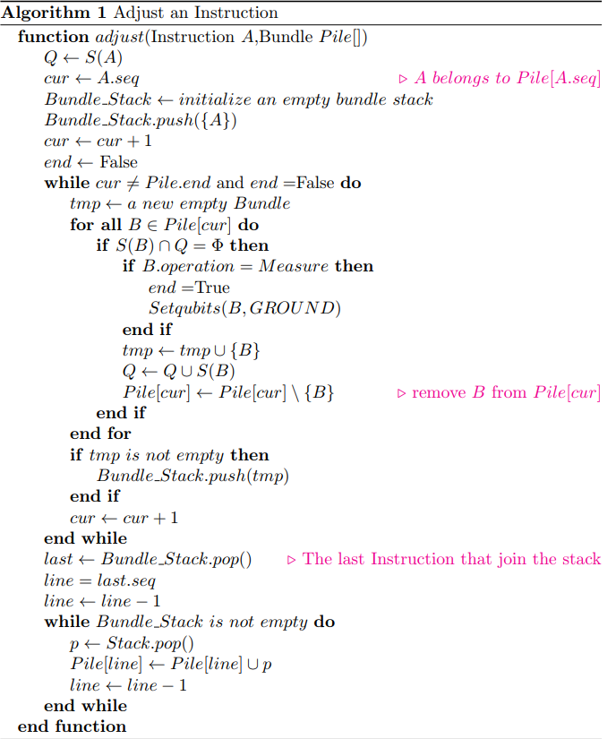
改写代码的算法
伪代码：调整某一条指令的adjust函数

Slide 30
实验效果
我们在IBM提供的量子计算机 IBM Q 5 Tenerife 中对右侧的两种代码各进行了10000次测试 。为排除不同时间计算机状态不同的影响，两种测试是交替进行的
在完全理想的状态下，c[1]和c[2]中得到的结果应当相同，即 (c[1],c[2]) 应为 (0,0) 或 (1,1)。但由于量子门有错误率以及退相干的影响，会出现(0,1)和(1,0)，我们将这种状态的比例视为错误率

Slide 31
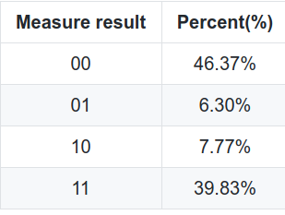
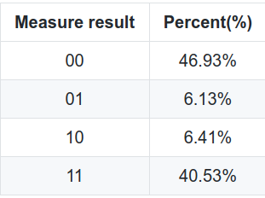
实验效果
变换前，错误率为6.30%+7.77%=14.07%
变换后，错误率为6.13%+6.41%=12.54%，同比下降了11%

Slide 32
其他正在进行的项目

Slide 33
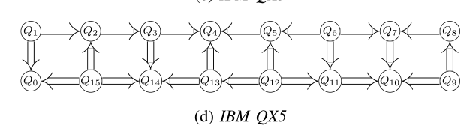
量子电路映射
物理上量子芯片结构: 量子比特间单向
电路映射作用:
使得映射到的物理量子比特满足逻辑上的约束
在此基础上，尽可能减少映射开销
Notes:
未来: 尝试双向量子比特

Slide 34
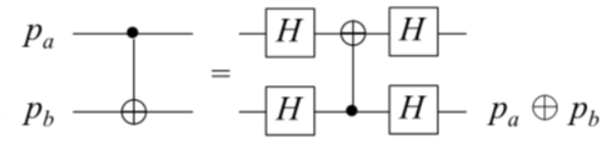
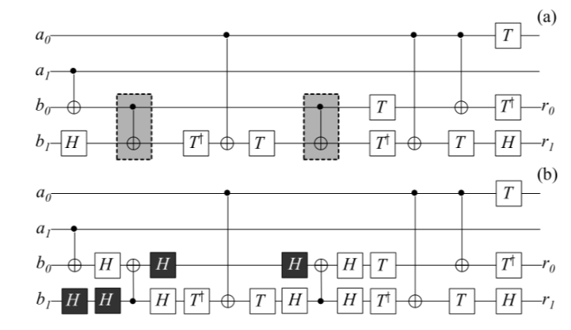
量子电路映射
映射
主要考虑CNOT,swap门变换
CNOT门某种变换
Notes:
对于量子编程，先将程序展开到基本门操作，再满足CNOT约束，最后再优化（依靠评估函以及一些算法）。
可以看到，经过CNOT门变换后，在第一层中，a0,a1,b0,b1(逻辑量子比特) 会满足b1-> b0关系。
这些Map讨论是在初始化之后，对每层做一个映射。至于初始化，可以采用随机(或任意指定)，然后通过评估函数来得到一个不错的初始化。

Slide 35
量子电路代价模型
速度
单量子门和CNOT（等双量子门）的个数
QC：NOT,、CNOT、controlled-V 、controlled-V†的个数
双量子门中两个量子比特的距离
辅助比特和垃圾比特的个数
层数
Notes:
layer: 最大能满足CNOT-constraint-compliant 的 circuit

Slide 36
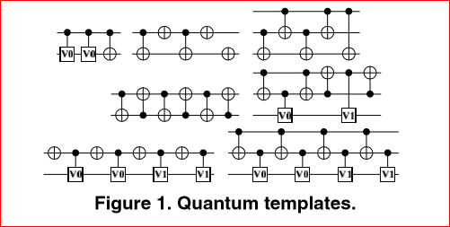
量子电路优化
基于重写规则
基于模板
线性可逆电路化简
启发式算法
层级压缩
常量控制比特移除
无用比特相关代码移除
Notes:
简单地基于重写规则不可行，因为规则太多
启发式算法需要后续（简单的确定性算法）处理，实现局部优化

Slide 37
项目进展时间线
向华为量子编程的相关专家了解业界量子编程的发展现状和HIQ语言的相关细节。
课题组成立
调研Mapping算法和QFT算法
提出了应对退相干的代码优化方案
10.7
10.28
11.18
12.18
9.21
10.14
11.11
11.20
So far
初步了解IBM-Q等平台，Q#、ProjectQ等语言和框架
调研各种量子汇编语言和指令集、底层架构等
调研代码变换在物理中的可行性问题
调研已有优化算法和评估方案

Slide 38
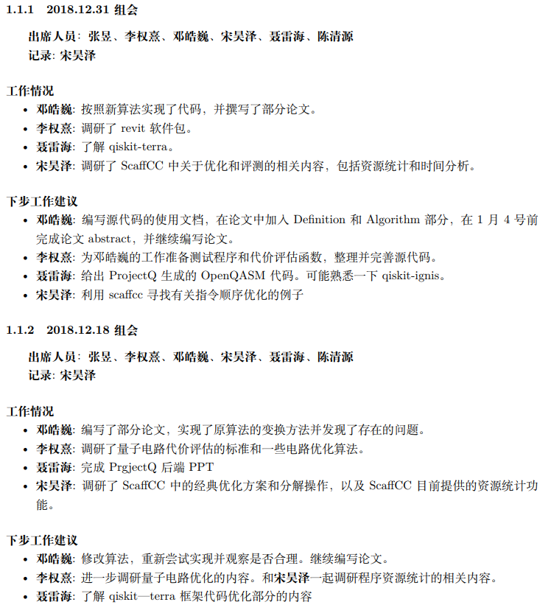
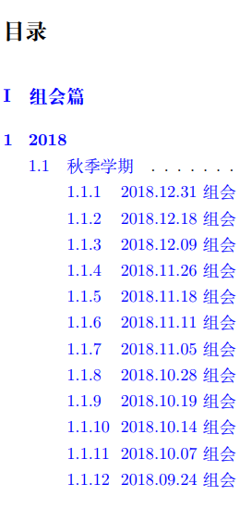
会议记录一览
截至2019.1.11前的会议记录位于CSA的Quantum文件夹下的meeting.pdf内

